Slide 1
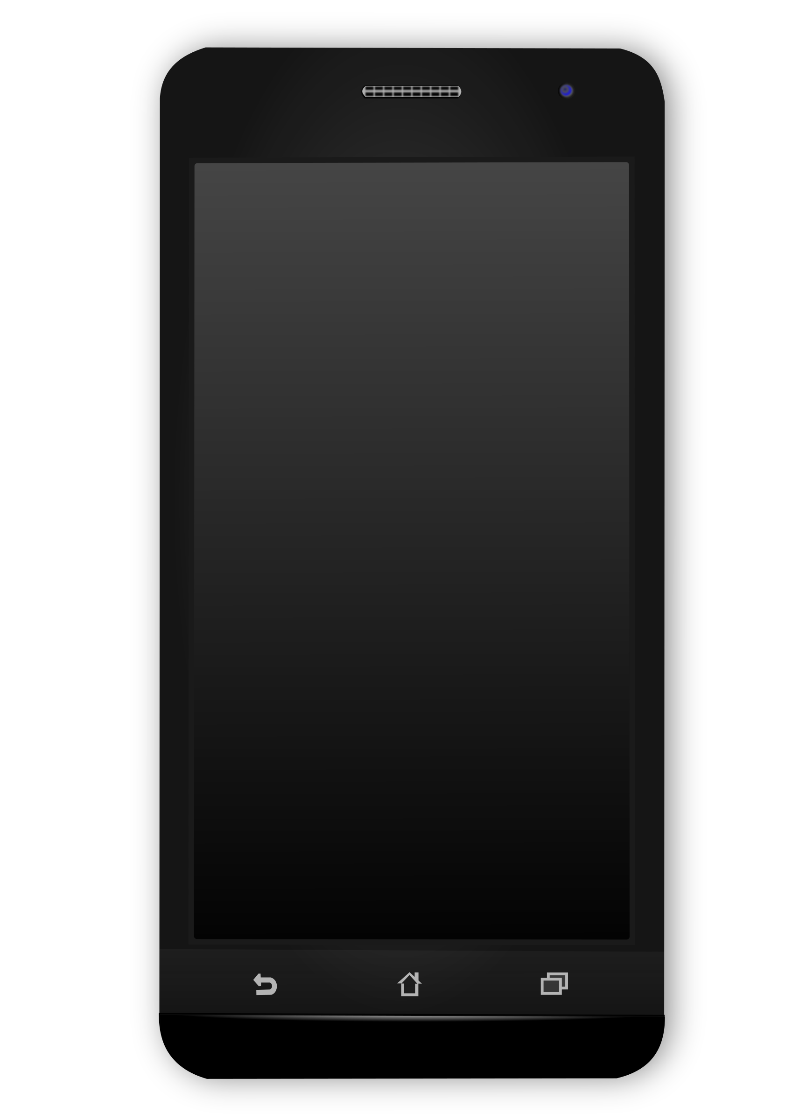






Slide 2
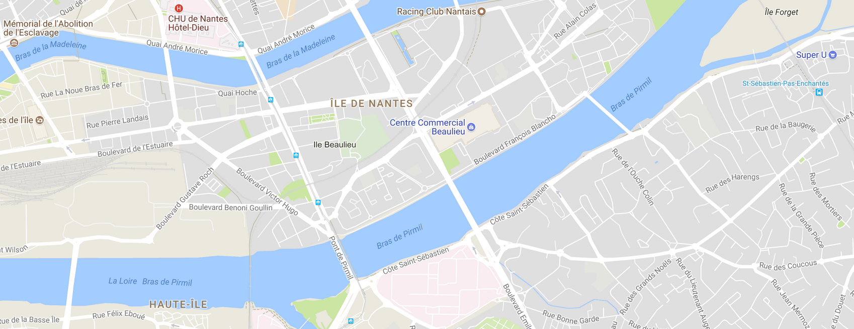



Texte
Vocal

Slide 3


Slide 4
Exprimez-vous:
--------------------------------------------------------------------------------------------------
Envoyer !

Slide 5




Slide 6
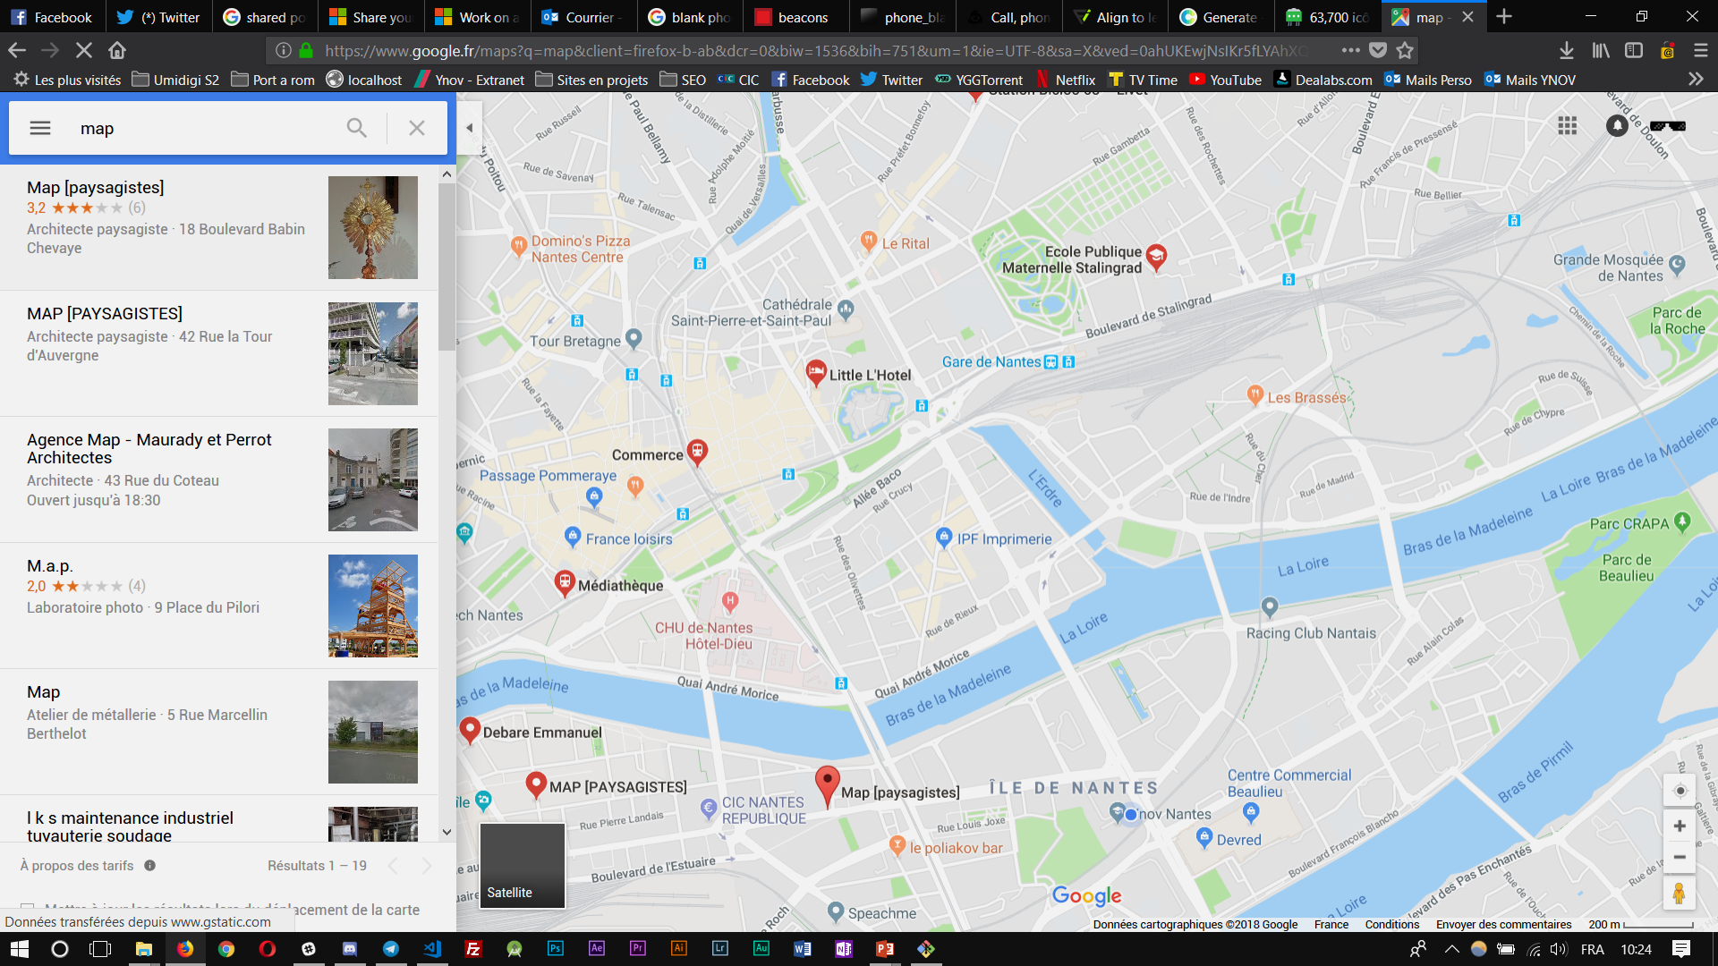



Votre message à bien été envoyé
RETOUR A LA CARTE

Slide 7

Votre message à bien été envoyé
RETOUR A LA CARTE

Slide 8

-----------------
Options

Slide 9
-----------------
Profil
Nom et Prénom
Mail
Homme/Femme
Date de naissance
Statut
Historique

Slide 10
-----------------
Historique
Date :
Date :
Date :
Date :
Date :

Slide 11
-----------------

Slide 12
Texte
Vocal

Slide 13
-----------------
Connexion compte premium
Identifiant :
Mot de passe :
Se connecter

